Slide 1
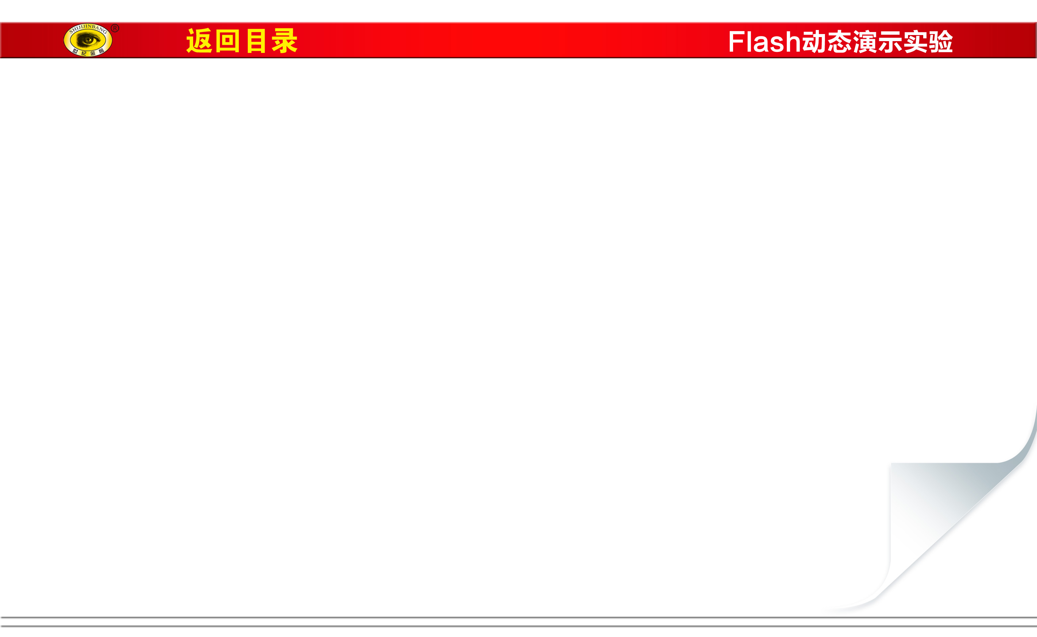


Slide 2



（2010•新课标全国卷）用对温度敏感的半导体材料制成的某热敏电阻R_{T}，在给定温度范围内，其阻值随温度的变化是非线性的.某同学将R_{T}和两个适当的固定电阻R₁、R₂连成图1虚线框内所示的电路，以使该电路的等效电阻R_{L}的阻值随R_{T}所处环境温度的变化近似为线性的，且具有合适的阻值范围.为了验证这个设计，他采用伏安法测量在不同温度下R_{L}的阻值，测量电路如图1所示，图中的电压表内阻很大. R_{L}的测量结果如表所示.

Slide 3
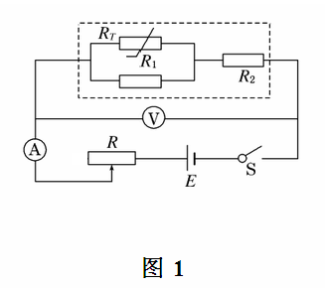
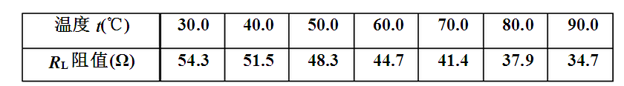

Slide 4
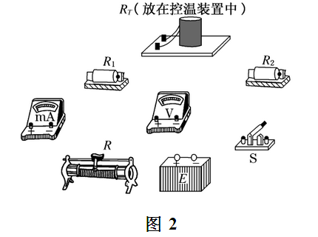
回答下列问题：
（1）根据图1所示的电路，在图2所示的实物图上连线.

Slide 5
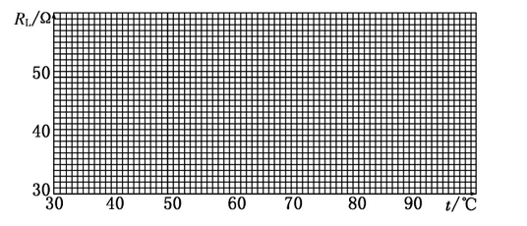
（2）为了检验R_{L}与t之间近似为线性关系，在坐标纸上作R_{L}﹣t关系图线.

Slide 6
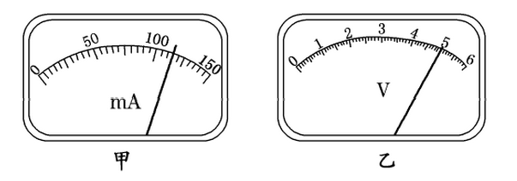
（3）在某一温度下，电路中的电流表、电压表的示数如图所示.电
流表的读数为______，电压表的读数为_____.此时等效电阻 R_{L}的阻
值为_______：热敏电阻所处环境的温度约为________.

Slide 7
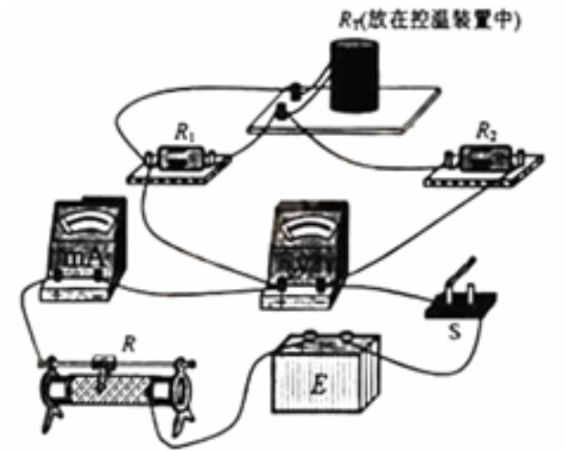
【解析】
（1）根据电路图连接实物如图所示.

Slide 8
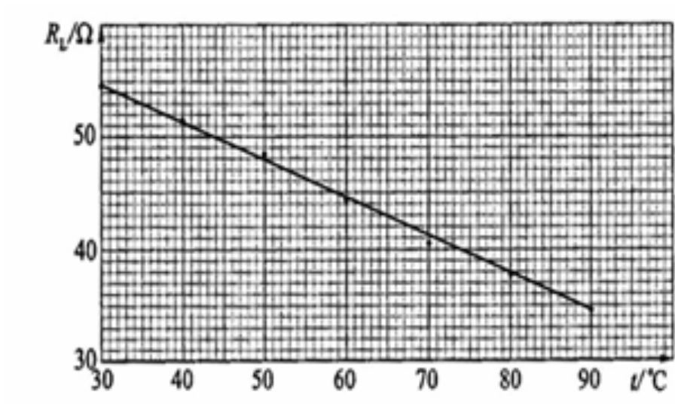
（2）根据数据描出点，作出图线.

Slide 9


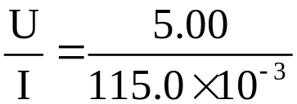
（3）I= ×23.0mA=115.0mA
U= ×50.0V=5.00V
R= Ω=43.5Ω
对照图找出相应的温度为64.0℃.

Slide 10
【答案】（1）（2）见解析
（3）115.0mA 5.00V 43.5Ω 64.0℃(或62～66℃)

Slide 11

1.用遥控器调换电视机频道的过程，实际上就是传感器把光信号转
化为电信号的过程．下列所述与其工作原理相同的是( )
A．走廊照明灯的声控开关
B．火灾报警器
C．自动洗衣机中的压力传感装置
D．电饭煲中控制加热和保温的温控器
B

Slide 12
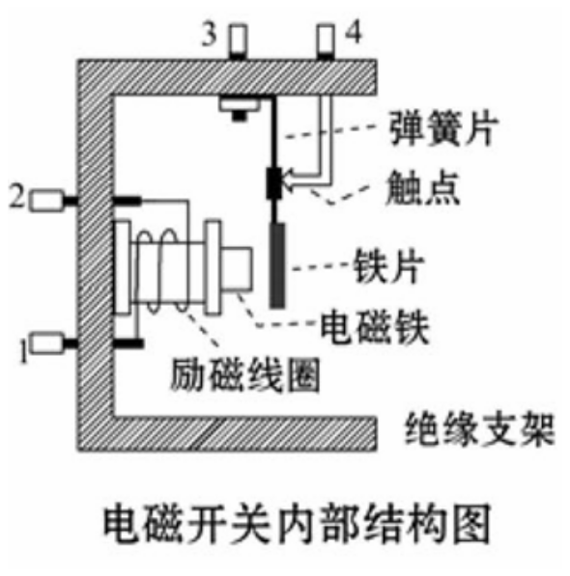
2.青岛奥运会帆船赛场采用风力发电给蓄电池
充电，为路灯提供电能.用光敏电阻作为传感
器控制路灯电路的开关，实现自动控制.
光敏电阻的阻值随照射光的强弱而变化，作为
简化模型，可以近似认为，照射光较强（如白
天）时电阻几乎为0：照射光较弱（如黑天）
时电阻接近于无穷大.利用光敏电阻作为传感器，借助电磁开关，可
以实现路灯自动在白天关闭，黑天打开.电磁开关的内部结构如图所

Slide 13
示.1、2两接线柱之间是励磁线圈，3、4两接线柱分别与弹簧片和触点连接.当励磁线圈中电流大于50mA时，电磁铁吸合铁片，弹簧片和触点分离，3、4断开；电流小于50mA时，3、4接通.励磁线圈中允许通过的最大电流为100mA.

Slide 14
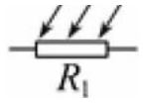

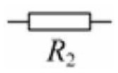
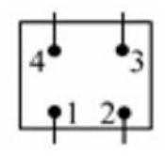
（1）利用以下器材设计一个自动控制路灯的电路，画出电路原理图.
光敏电阻R₁,符号
灯泡L，额定功率40W，额定电压36V，符号
保护电阻R₂,符号
电磁开关，符号
蓄电池E，电压36V，内阻很小；开关S，导线若干.

Slide 15
（2）回答下列问题：
①如果励磁线圈的电阻为200Ω，励磁线圈允许加的最大电压为_________V，保护电阻R₂的阻值范围为__________Ω.
②在有些应用电磁开关的场合，为了安全，往往需要在电磁铁吸合铁片时，接线柱3、4之间从断开变为接通.为此，电磁开关内部结构应如何改造？请结合本题中电磁开关内部结构图说明
答：___________________________________________________.
③任意举出一个其它的电磁铁应用的例子.
答：___________________________________________________.

Slide 16
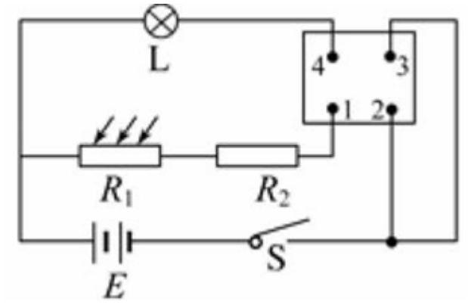
答案：（1）电路原理如图所示.
（2）①20 160～520
②把触点从弹簧片右侧移到弹簧片左侧，保证当磁铁吸合铁片时，3、4之间接通；不吸合时，3、4之间断开
③电磁起重机、电磁打点计时器、电铃等

Slide 17
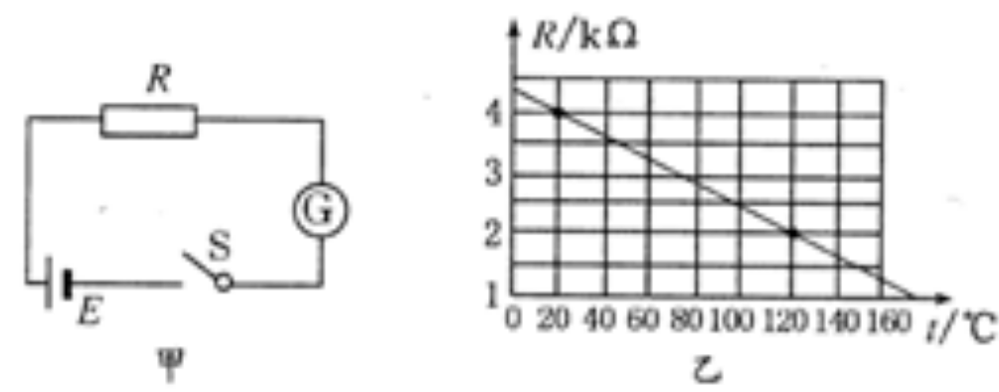
3.温度传感器广泛应用于室内空调、电冰箱和微波炉等家用电器中，它是利用热敏电阻的阻值随温度变化而变化的特性工作的.在图甲中，电源的电动势E=9.0V，内电阻可忽略不计；G为灵敏电流表，内阻R_{g}保持不变；R为热敏电阻，其电阻值与温度变化关系如图乙的R-t图线所示，闭合开关，当R的温度等于20℃时，电流表示数I₁=2mA；当电流表的示数I₂=3.6mA时，热敏电阻R的温度是多少摄氏度？

Slide 18
答案：120℃

